Slide 1
Здоровий спосіб життя. Стан фізичного здоров’я населення України. Профілактична медицина.
К.мед. Н., доцент кафедри громадського здоров’я
Ясенок Вікторія Олександрівна

Slide 2
План
1. Уявлення про здоровий спосіб життя.
2. Мета та завдання профілактичної медицини.
3. Фактори, від яких залежить здоров’я людини.
4. Профілактика та її види.
5. Стан фізичного здоров’я населення України.
6. Зростання хронічних хвороб в сучасному суспільстві

Slide 3
Вступ .
Поряд з розвитком лікувальних і діагностичних технологій, сучасна медицина характеризується прогресом в області профілактики.
Всесвітньою організацією охорони здоров'я було введено термін «зміцнення (просування) здоров'я» (healthpromotion). Це так зване гуманістичне спрямування , в основі якого покладені соціальні, економічні та інші аспекти здоров'я, спрямовані на поліпшення життя людини.
Центральним моментом у просуванні здоров'я є пропаганда здорового способу життя.
Поняття «здоровий спосіб життя» ґрунтується на виявленні факторів ризику у індивідуума та розробку конкретних програм для зниження потенційної шкоди здоров'ю, передбачає зміну ставлення людини до стану власного здоров'я та осмислення здоров'я як основної цінності людини.

Slide 4
Визначення основних понять
Кожна конкретна людина оцінює свій стан, виходячи з суб'єктивної норми, а дослідник, залежно від цілей і специфіки дослідження, може вибирати статистичну, соціальну або функціональну норму. У медицині найчастіше дається таке визначення норми.
Норма – кількісне вираження якісного стану живого організму в кожен окремий момент часу. (наприклад середні значення показників в популяції - зріст, вага та ін. )
Визначення норми . Традиційно в медицині для визначення норми проводять вимірювання того чи іншого параметра в досить великій (як кажуть в статистиці, репрезентативній) популяції, після чого проводиться розрахунок середнього значення і допустимого діапазону нормальних значень. Після цього нормальні величини або діапазони їх значень заносяться в довідники, і відхилення від цих величин розглядаються лікарями як прояв якоїсь патології.
!!!!!! При визначенні нормальних величин існує цілий ряд проблем, пов'язаних з вибором вихідної популяції людей для вимірювання певного показника.

Slide 5
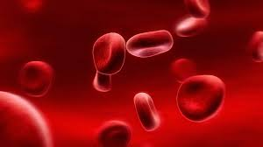
Приклад визначення норми
Нормальний вміст гемоглобіну в периферійній крові у жінок – 120 - 140 г / л.
Зниження цього показника спостерігається при анемії, яка може бути як самостійним захворюванням, так і ознакою іншої хвороби. Однак вміст гемоглобіну в периферійній крові не є постійною величиною. Залежно від різних факторів вона може змінюватися навіть протягом доби, тому для порівняння вимірюваних величин з нормативними необхідно стандартизувати умови проведення вимірювання.
Так, загальний аналіз крові береться в ранкові години натщесерце, прийом їжі викликає вихід формених елементів крові з депо, що призводить до збільшення їх вмісту в периферичній крові і, відповідно, підвищує кількість еритроцитів. Так як в еритроцитах міститься гемоглобін, то після прийому їжі його рівень в крові може бути помилково оцінений як підвищений.
Якби в даному прикладі в досліджувану популяцію потрапили люди з анемією, то нижня межа норми гемоглобіну для жінок могла б виявитися не 120 г / л, а, наприклад, 110. У цьому випадку, жінці з рівнем гемоглобіну периферійної крові 115 г / л ми б не ставили діагноз «анемія». З іншого боку, якби вихідна популяція не була б розділена на чоловіків і жінок, то нижня межа норми для гемоглобіну склала б 125 г / л. в такому разі жінці з рівнем гемоглобіну 120 г / л ставився б діагноз «анемія».

Slide 6
Приклад визначення норми
Також існує функціональний підхід до визначення поняття «норма». При цьому під нормою розуміється кількісне значення показника, що забезпечує максимальну адаптацію до навколишнього середовища.
Так, у осіб, які проживають у високогірних районах, через розрідженого повітря з низькою концентрацією кисню збільшується вміст еритроцитів і гемоглобіну в периферійній крові. Рівень гемоглобіну 150 - 160 г / л може розглядатися у цих осіб як норма, а 120 - 130 г / л – як анемія. Однак цей рівень вмісту гемоглобіну є нормальним для жителів середньоєвропейської рівнини.

Slide 7
Висновок
Оскільки нормальні значення залежать від вибору вихідної популяції, то в клінічній практиці ці величини не слід сприймати як абсолютні.
Не можна ставити діагноз тільки за результатами аналізів, не враховуючи клінічну картину захворювання.
Тим більше не можна ставити діагноз тільки на підставі однієї зміненої величини.
ПОНЯТТЯ «НЕ НОРМА» І «АНОМАЛІЯ»
Людина може мати деяку аномалію розвитку (наприклад, декстрокардія – серце, що розташоване праворуч), але якщо ця аномалії не зменшує адаптацію людини до навколишнього середовища, то її можна розглядати в якості норми для даного індивідуума. У якості подібних аномалій можна розглядати колір очей, забарвлення волосся та ін.

Slide 8
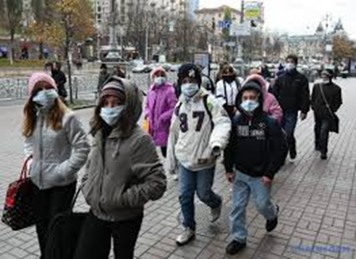
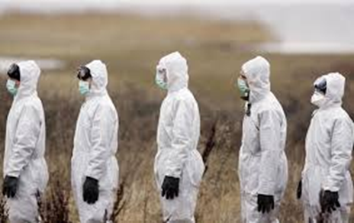
Визначення основних понять
Хвороба - зменшення адаптації до навколишнього середовища.
Хвороба однієї людини позначається на стані суспільства в цілому. Особливо це стає відчутним, коли хвороби приймають розмах епідемій. У наш час величезними економічними втратами супроводжуються епідемії грипу (атипової пневмонії, пташиного та свинячого грипу ).
Розвиток хвороби визначається не тільки станом конкретного індивідуума, але й ставленням суспільства до нього.
Якісне лікування має відповідати таким критеріям :
• має не тільки редукувати симптоми хвороби, але і перешкоджати її прогресуванню;
• має сприяти продовженню активного довголіття;
• не повинно завдавати хворому незручності (моральні, фізичні, матеріальні )
• повинно якнайшвидше приводити до одужання хворого.

Slide 9
Визначення основних понять
Здоров’я – це стан повного фізичного, душевного та соціального благополуччя, а не тільки відсутність хвороб.
Аксіоматичних положення про здоров’я:
• в абсолютному значенні здоров’я не існує; абсолютне здоров’я - ідеал;
• кожна людина здорова умовно; жодна людина не буває на протязі усього життя цілком здоровим;
• кожна людина може бути здорова при певних умовах (клімат, їжа, праця); є відповідні (нормальні) і невідповідні (шкідливі) життєві умови для конкретної людини; умови, нормальні для одного, можуть бути ненормальними для іншого.
Погіршення громадського здоров’я населення України в кінці XX ст. було пов’язано з роками економічних реформ, коли система охорони здоров’я фінансувалася недостатньо. З іншого боку, у суспільства в цілому склалося неадекватне ставлення до медицини. Згідно з думкою більшості, лікар повинен лікувати, а пацієнт, в свою чергу, не зобов’язаний неухильно виконувати його розпорядження і піклуватися про профілактику того чи іншого захворювання.

Slide 10
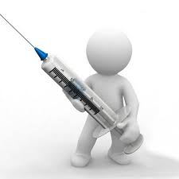
Для оцінки суспільного здоров’я використовуються такі показники :
• відрахування валового національного продукту на охорону здоров’я;
• доступність первинної медико-санітарної допомоги;
• рівень вакцинопрофілактики населення;
• ступінь обстеження вагітних кваліфікованим персоналом;
• стан харчування дітей і підлітків;
• рівень дитячої смертності, особливо першого року життя;
• середня тривалість майбутнього життя;
• гігієнічна грамотність населення.

Slide 11
Ставлення населення до стану власного здоров'я залежить від:
• способу життя і соціальних умов на 50-55%,
• генетичних факторів на 20-22%,
• екологічної ситуації на 19-20%,
• рівня системи охорони здоров’я та якості надання медичної допомоги – лише на 7-10%.
ВООЗ вважає основним принципом «досягнення здоров’я за найвищими стандартами» для всього населення Землі. Однак реальна ситуація поки далека від ідеальної. Розглянемо приклад.
Маленька японка проживе приблизно 85 років. Відразу після народження вона отримує щеплення і забезпечується необхідним збалансованим харчуванням. Вона здобуде освіту, вийде заміж. Її вагітність пройде без ускладнень для неї та дитини. У старості в японки будуть серйозні хронічні захворювання, але вона буде мати доступ до ліків, які значно поліпшують якість життя. Японка буде забезпечена медикаментами на суму 550 доларів в рік.
Дівчинка з Сьєрра-Леоне не отримує щеплень та раціонального харчування і, ймовірно, буде страждати від недоїдання. Вийшовши заміж ще підлітком, вона народить шість дітей. Один помре в дитинстві. Якщо вона захворіє, їй доведеться розраховувати на ліки, вартість яких не перевищує 3 долара на рік.
Африканка через відсутність лікування помре набагато раніше своєї японської ровесниці: вона проживе близько 36 років.

Slide 12
Визначення основних понять
Профілактика – це комплекс заходів, спрямованих на збереження та зміцнення здоров’я, що включають в себе формування здорового способу життя, попередження виникнення і (або) розповсюдження захворювань, їх раннє виявлення, виявлення причин і умов їх виникнення та розвитку, а також спрямованих на усунення шкідливого впливу на здоров’я людини факторів середовища її проживання».
Медична профілактика (профілактика захворювань) – це система заходів медичного та немедичного характеру, що спрямована на попередження, зниження ризику розвитку відхилень від норми в стані здоров’я та захворювань, запобігання або уповільнення їх прогресування, зменшення їх несприятливих наслідків.
 | Індивідуальна | Групова | Популяційна
Первинна
Вторинна
Третинна
Малюнок 1. Співвідношення різних видів профілактики.

Slide 13
Види профілактики
1. Первинна профілактика спрямована на запобігання розвитку захворювань у здорових осіб.
2. Вторинна профілактика проводиться в осіб, які мають фактори ризику, з метою запобігання розвитку певної хвороби, а також у пацієнтів, що мають початкові стадії хронічних захворювань, з метою уповільнення терміну прогресування захворювання та збільшення тривалості ремісії.
3. Третинна профілактика призначається для пацієнтів з хронічними захворюваннями. У стадії ремісії проводиться з метою зменшення числа рецидивів, їх тривалості, тяжкості, уповільнення термінів прогресування захворювання, а в стадії загострення (маніфестації) основним завданням третинної профілактики є максимально швидке відновлення пацієнта та соціальна адаптація.
За цільовими групами, для яких проводиться профілактична програма, розрізняють :
1. Популяційна профілактика охоплює великі групи населення (популяцію) або населення в цілому. Як правило, популяційна профілактика не обмежується медичними заходами. Це комунальні (громадські) програми профілактики або масові кампанії, спрямовані на зміцнення здоров'я та профілактику захворювань.
2. Групова профілактика проводиться по відношенню до груп осіб з подібними симптомами або факторами ризику.
3. Індивідуальна профілактика проводиться по відношенню до окремим індивідам.

Slide 14
Здоровий спосіб життя
Здоровий спосіб життя - це спосіб життєдіяльності, спрямований на збереження і поліпшення здоров’я людей. Під здоровим способом життя розуміють зміну ставлення індивідуума і суспільства в цілому до стану особистого (а через нього і громадського) здоров’я.
Комплекс індивідуальних і громадських заходів, спрямованих на поліпшення особистого і громадського здоров'я, можна розглядати як запорука стабільного або успішного розвитку людського суспільства. Формування здорового способу життя складається з двох основних напрямків :
• формування, посилення, розвиток, стимулювання позитивних для здоров'я чинників,
• подолання, зменшення впливу факторів ризику.
Формування та розвиток факторів здоров’я | Подолання факторів ризику
• фізична активність • екологічна грамотність • раціональне харчування • дотримання правил особистої гігієни • вакцинопрофілактика • планування сім'ї • своєчасне медичне обстеження | • забруднення навколишнього середовища • гіподинамія • нераціональне харчування • шкідливі звички • стрес • самолікування

Slide 15
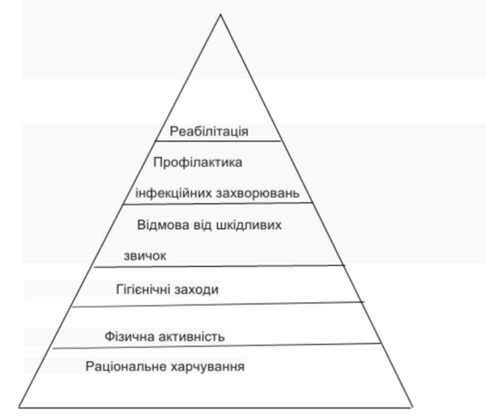
ОСНОВНІ ЗАВДАННЯ ПРОГРАМ, СПРЯМОВАНИХ НА ПРОСУВАННЯ ЗДОРОВОГО СПОСОБУ ЖИТТЯ:
ЕКСПЕРТИ ВИДІЛЯЮТЬ НАСТУПНІ ОСНОВНІ ЕЛЕМЕНТИ ЗДОРОВОГО СПОСОБУ ЖИТТЯ, ЯКІ, З НАШОЇ ТОЧКИ ЗОРУ, МОЖНА ВИБУДУВАТИ В ІЄРАРХІЮ (МАЛ. 2):
• раціональне харчування;
• оптимальна фізична активність;
• гігієнічні заходи;
• відмова від шкідливих звичок;
• профілактика інфекційних захворювань;
• реабілітаційні заходи.
первинна профілактика,
вторинна профілактика,
третинна профілактика,
прискорення одужання і включення в повноцінне життя осіб з гострими захворюваннями,
поліпшення якості життя хворих з гострими і хронічними захворюваннями,
поліпшення стану здоров’я осіб з хронічними захворюваннями,
соціальна адаптація інвалідів.

Slide 16
Зміцнення здоров’я
Серед пріоритетних напрямків діяльності по зміцненню здоров’я, необхідно виділити наступні:
посилення відповідальності людини за своє здоров’я;
зміцнення та розширення партнерських зв’язків і контактів в інтересах зміцнення здоров’я;
забезпечення необхідної для здоров’я інфраструктури.
5. Стан фізичного здоров’я населення України. Зростання хронічних хвороб в сучасному суспільстві
Прискорений розвиток суспільства і пов'язані з ним глобальні зміни ‒ соціальні, економічні, технологічні і кліматичні стимулюють організм людини постійно адаптуватися до нових умов. Характерною рисою нашого часу є прогресивна нестабільність. На популяційному рівні знижуються функціональні резерви організму,
порушується реактивність і резистентність, процеси саморегуляції, погіршується здоров’я нащадків... Як наслідок - змінюється характер захворювань сучасної людини: гіподинамія призводить до тяжких захворювань: інфаркт, атеросклероз, ішемія, гіпертонія, цукровий діабет, поява нових захворювань (у тому числі СOVID-19) ‒ усього біля 30 нових нозологічних форм за останні 20 років, а також рецидиви старих захворювань.
Глобальні катастрофи, забруднені водойми, вирубані ліси, екологічно шкідливі продукти харчування, наркотики породжують різного роду захворювання, зменшують тривалість життя людей, спричиняють до зростання смертності дітей.

Slide 17
Стан фізичного здоров’я населення України. Зростання хронічних хвороб в сучасному суспільстві
У структурі смертності трудового потенціалу суспільства домінують нещасні випадки і травми (38%).
Доля здорових новонароджених за останні 10 років зменшилась на 15%, хвороби ендокринної системи і крові ‒ на 30‒35%, хвороби органів травлення ‒ на 22‒25%, хвороби органів дихання ‒ на 40%.
Депопуляційні процеси (від’ємний приріст населення, різке зниження загального рівня здоров’я, падіння середньої тривалості життя, зростання кількості спадкових хвороб, інвалідності населення) особливо загострилися в умовах економічної кризи в Україні.
Це є повною мірою наслідком погіршення екологічного становища та медичного обслуговування населення, ставлення індивіда до власного здоров’я і здоров’я оточуючих, велика кількість «бульварної» науково необґрунтованої інформації з проблем сексу, здоров’я, харчування, нетрадиційного лікування від багатьох патологій.

Slide 18
Хвороба перебігає у двох фазах…
Лікування відбувається у два етапи…
Перша фаза ‒ поглиблення змін у клітинах і органах, зниження основних показників настільки, що звичайні навантаження стають занадто великі та призводять до наростання хвороби.
Друга фаза ‒ патологічні зміни в організмі, що є вже власно хворобою.
Перший етап. Потрібно знижувати навантаження, надати хворому фізичний і психічний спокій, раціональне харчування. На це потрібен час (2-3 тижні), який потрібен на вироблення нових білків. Після цього хвороба як така минає.
Другий етап. Відновлення детренованих функцій, реабілітація. На цьому етапі одужуючого навпаки треба спонукати до роботи. Бо тільки власними зусиллями можна повернути здоров'я.
Хвороба ‒ це патологічний процес.
Хвороба як категорія медицини має конкретне, доступне описання: назва, особливості розвитку, симптоматика, діагностика, розповсюдженість, лікування, профілактика .
Підраховано, що у 70% людей виникнення хвороб залежить від самої людини та образу її життя: це шкідливі звички, порушення санітарно-гігієнічних норм, харчування, відсутність режиму праці та відпочинку, стану довкілля.
Статистика свідчить, що лише 10 % українців помирає в похилому віці, 20% – стають жертвами нещасних випадків, а 70% – від різноманітних хвороб.

Slide 19
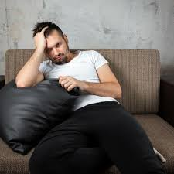
Передхворобливий/пограничний стан
Більша частина населення світу перебуває у передхворобливому стані. Вся сума факторів негативного впливу природи, що притаманні сучасним умовам життя, призводять до появи низки загальних симптомів, характерних для «пограничного стану» (неврастенії, втрати апетиту, дратівливості, головного болю, сухості шкіри тощо).
Люди, котрі вживають наркотики, алкоголь і палять, також знаходяться у «пограничному стані», тому що всі ці речовини згубно впливають на їхнє здоров’я.
До людей, що перебувають у «донозологічному стані», належать ті, котрі постійно зазнають впливу шкідливих хімічних речовин. Ці речовини можуть входити у складі хімічних додатків до харчових продуктів, до складу синтетичних ліків, вони також містяться у вихлопних газах автотранспорту, викидах ряду виробництв.
Найбільша кількість людей перебуває у «передхворобливому стані» через неправильне харчування і невміння дотримуватися здорового способу життя. Дія різних несприятливих факторів проявляється зміною загального стану, самопочуття і працездатності. Саме такі зміни в організмі і є проявом передхвороби.

Slide 20
Причини смерті сучасної людини
Основними причинами смертності населення України є захворювання системи кровообігу (61,5%), новоутворення (12,8 %), нещасні випадки, отруєння та травми (10,0 %), хвороби органів дихання (4,2 %) та органів травлення (3,1 %). Спостерігається високий рівень передчасної смертності серед населення працездатного віку, особливо чоловіків.
За даними Міжнародного агентства з вивчення раку, виникнення майже 85 % пухлин у людини пов'язане з дією канцерогенних чинників довкілля. Не викликає сумніву радіаційна природа катастрофічного зростання захворюваності на цю патологію, спричинена аварією на Чорнобильській АЕС. Важливою проблемою для України є патологія щитовидної залози. Сьогодні дуже актуальним є питання йодної недостатності. В Україні значні території належать до ендемічних зон за вмістом йоду. Найвищі рівні захворюваності виявлені в областях Західного регіону та на півночі України.
Істотним чинником виникнення і поширення вродженої патології є мутагенне і тератогенне навантаження. Однією з особливостей ситуації зі смертністю в Україні стало стрімке зростання смертності від нових інфекційних хвороб, наприклад, СНІД, атипові пневмоніі (зокрема COVID-19), хіміорезистентний туберкульоз.

Slide 21
Динаміка смертності дітей
Динаміка смертності дітей в Україні за останні десять років у віці 1-4 роки відчутно змінюється за типом поселення: діти, що проживають у селах, нині помирають у два рази частіше, ніж їх ровесники ‒ жителі міст. Вона значною мірою спричинена рівнем і доступністю медичної допомоги та санітарною культурою батьків.
Провідними причинами смерті дітей у віці 5-9 років є зовнішні причини смерті, новоутворення, хвороби нервової системи, інфекційні та паразитарні захворювання.
У віковій групі 10‒14 років - нещасні випадки, травми та отруєння (в тому числі самогубства), новоутворення, хвороби нервової системи.
За відносним показником смертності (кількості померлих на 1000 осіб) Україна ділить 143-147 місця. Теперішня величина цього показникав 1,7 разів вища від середньої позначки.
У рейтингу смертей від вбивств, нещасних випадків і самогубств Україна посідає 4 місце у світі.

Slide 22
Причини
Демографічні процеси в Україні мають прямий кореляційний зв'язок зі зростанням рівня інвалідності населення. Серед дорослого населення захворювання, які призвели до інвалідності, розподіляються так: перше місце посідають хвороби системи кровообігу ‒ 20,6 випадку на 10 тис. дорослого населення (32,2% загальної інвалідності, із них 10,8% ‒ ішемічна хвороба серця, 11,9% ‒ хвороби судин головного мозку);
на 2-му місці в структурі інвалідності дорослого населення знаходяться новоутворення ‒ 8,8 випадку (13,7%, із них 13% ‒ злоякісні);
на 3-му ‒ хвороби нервової системи і органів чуття ‒ 7,2 випадку (11,3%);
на 4-му ‒ травми всіх локалізацій ‒ 5,9 випадку (9,3%);
на 5-му ‒ хвороби кістково-м'язової системи і сполучної тканини ‒ 5,2 випадку (8,1%).
Серед причин, що зумовлюють інвалідність у дітей, основними є різке погіршення екологічної обстановки, несприятливі умови праці жінок, високий рівень захворюваності батьків тощо.
Особливу стурбованість викликає різке зростання кількості інвалідів серед дітей 7‒15 років. Їх частотність значно домінує в таких класах хвороб, як злоякісні новоутворення, хвороби ендокринної системи, психічні розлади, хвороби нервової системи.

Slide 23
Професійна захворюваність
Професійна захворюваність виявляється серед осіб понад 100 професій, причому в половині випадків ‒ зі стажем роботи від 5 до 19 років, в 10% ‒ до 5 років, у працездатному віці 40% постраждалих віком до 44 років.
Основна кількість постраждалих ‒ це чоловіки (забійники, прохідники, підривники, бурильники, слюсарі, трактористи, зварювальники тощо).
Проте в останні роки до 15‒20% і більше постраждалих (тобто кожний 5‒6-й випадок) припадає на жінок, які зайняті в різних галузях народного господарства (наприклад, апаратниці, гальваніки, муляри, робітники ливарних цехів, ткалі, шліфувальниці, медпрацівники, доярки тощо).

Slide 24
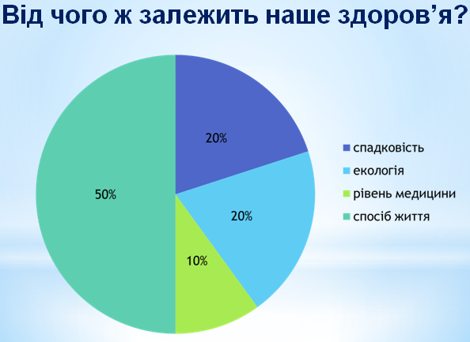
Висновок
Зміни, які відбулися в рівнях захворюваності, інвалідності, смертності, свідчать про шкідливий вплив комплексу чинників на здоров’я: це і важке соціально-економічне становище населення країни, і забруднення навколишнього середовища шкідливими відходами промислових підприємств, інтенсивне хліборобство із застосуванням токсичних пестицидів та гербіцидів, забруднення значної території України радіонуклідами.
На здоров’я населення згубно впливають стреси, недоброякісне і неповноцінне харчування, руйнівну дію чинять важкі метали, отрути, радіонукліди.
Окрім природного середовища, здоров’я і довголіття людини визначають умови її праці та життя.
Здоров’я є складним динамічним процесом, який тісно пов’язаний зі способом життя людини. Здоровий спосіб життя має індивідуальний характер і визначається переважно ціннісними орієнтаціями, світоглядом, традиціями, соціальним досвідом, особистісно-мотиваційною сферою, рівнем загальної культури та певних знань особи.

